Slide 1
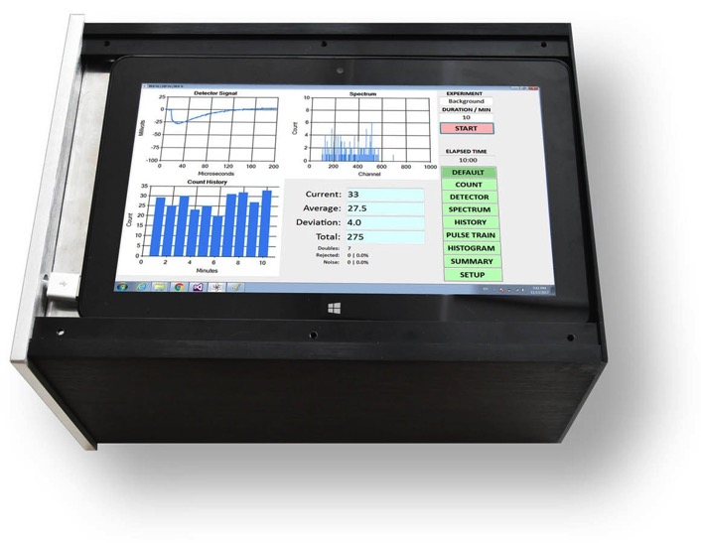
Рентгеновское и гамма излучение: практика точных измерений
Максим Фомичёв-Замилов, к.т.н.
Maximus Energy Corporation founder@maximus.energy www.maximus.energy

Slide 2
Философия открытия
Сформулируйте гипотезу, изложите критерии подтверждения и опровержения;
Усмирите свое иго: правда важнее самомнения;
Сомневайтесь всегда, и в первую очередь в своих собственных выводах;
Ищите ошибки, и вы их найдете;
Ищите критику ото всех, и обязательно от экспертов.

Slide 3
Философия измерений
Обретите понимание приципов работы измерительных приборов;
Добейтесь воспроизводимости результатов;
Изучите и устраните источники систематических ошибок;
Используйте альтернативные методики измерений: результаты не должны зависить от методики;
Используйте контрольны измерения: при нарушении критических условий должен быть нулевой результат;
Используйте контрольные измерения: при вариации критических условий эффект должен увеличиваться или уменьшаться;
Не принебрегайте статистическим анализом.

Slide 4
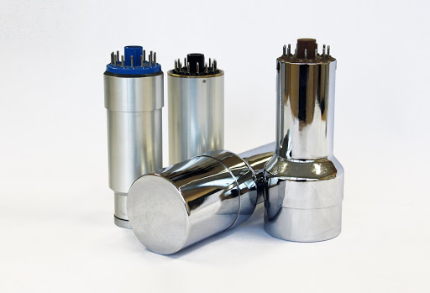
Детекторы гамма излучения
Синтилляционные гамма-спектрометры на основе NaI(Tl)

Slide 5
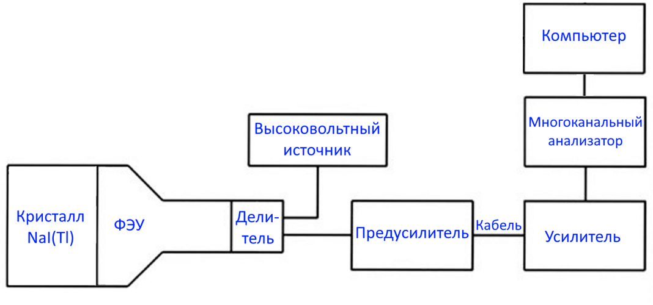
Гамма спектрометр: общая схема

Slide 6
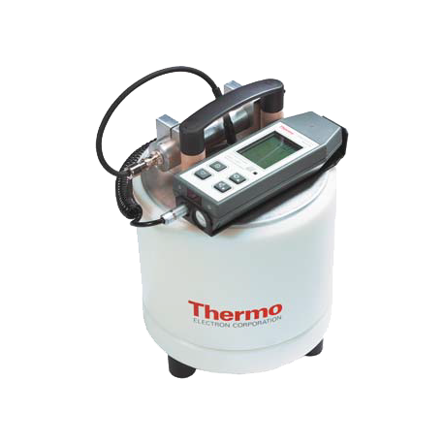
«Закрытые» системы негодны
Наводки
Неправильный счет
«Закрытые» системы непригодны для научных исследований

Slide 7
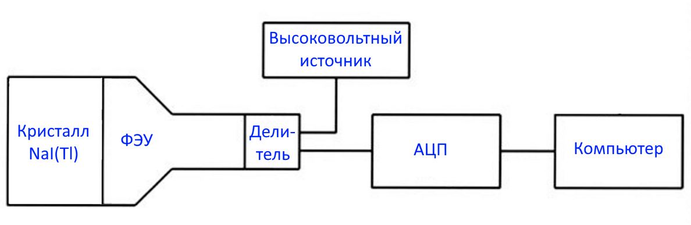
Гамма спектрометр: упрощеная схема

Slide 8
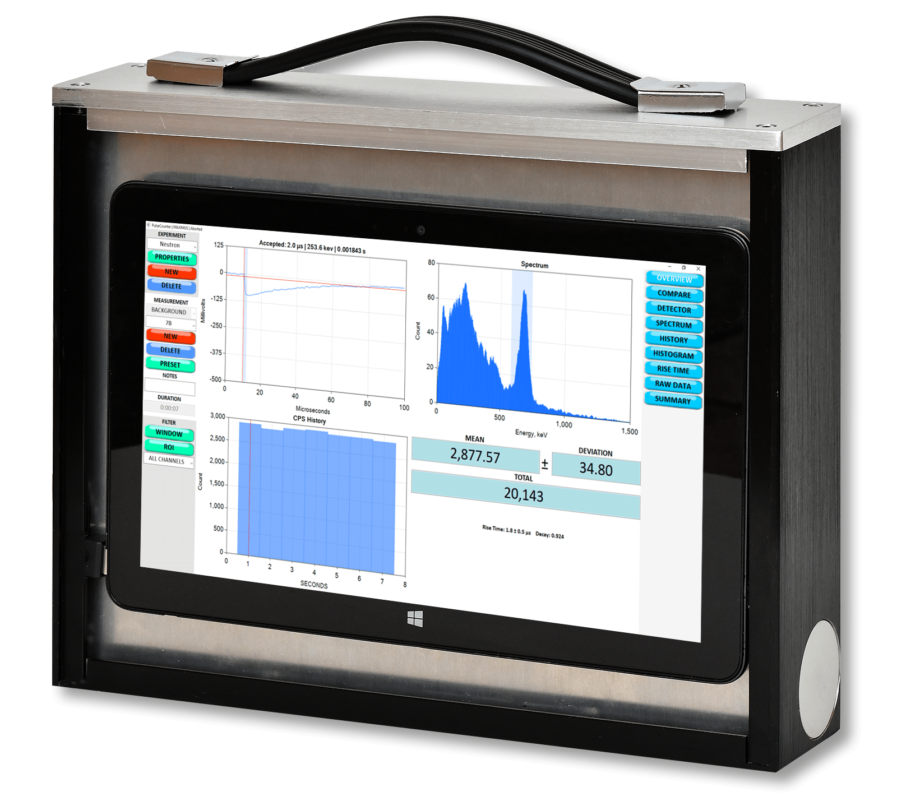
Гамма спектрометр GAMMA-PRO
http://maximus.energy/index.php/product/gamma-pro/

Slide 9
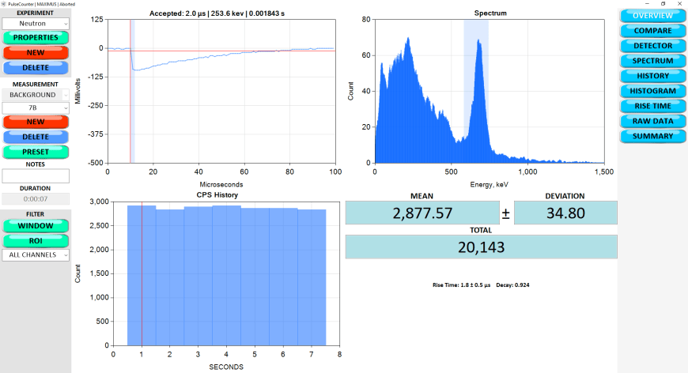
Программа PulseCounter
http://maximus.energy/index.php/software/

Slide 10
Характеристики NaI детекторов
Чувствительность: зависит от размера (ширины и толщины) кристалла;
Диапазон энергий: от 10 кэВ до десятков МэВ (в зависимости от толщины кристалла);
Разрешение: зависит от энергии гамма излучения; у хороших кристаллов ~30% @ 30 кэВ, ~7% @ 662 кэВ, 5% @ 1.3 МэВ.
Центральное отверстие для компактных образцов.

Slide 11
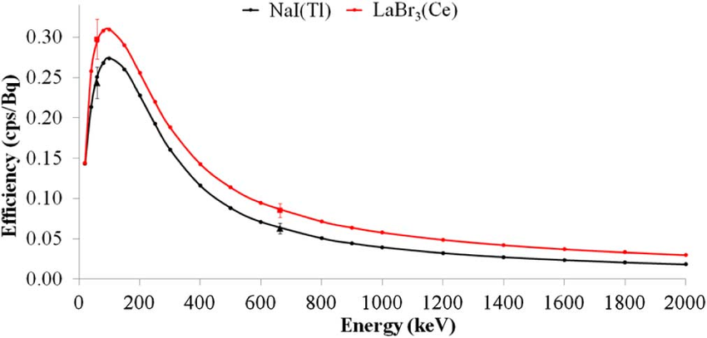
Эффективность NaI детекторов
Экспоненциально убывает с ростом энергии излучения
Экспоненциально растет с увеличением толщины кристалла
Обладает максимумом в районе ~100 кэВ
В абсолютном смысле чувствительность не превышает 2-7%

Slide 12
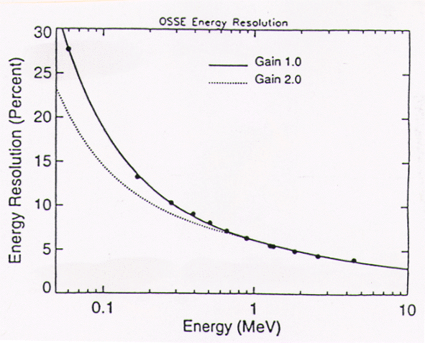
Разрешение NaI детекторов
Ширина спектральных пиков снижается с увеличением энергии от ~30% @ 50 кэВ до ~5% @ > 1 МэВ
NaI детекторы мало пригодны для спектрометрии низкой энергии (<100 кэВ) ввиду слабого разрешения

Slide 13
Области применения
SDD – высокое разрешение (~2% @ 6 кэВ), низкая чувствительность, приемлемый диапазон от 1 до 100 кэВ; оптимальный диапазон от 1 до 30 кэВ.
CdTe/CdTeZn/CZT – среднее разрешение (~4% @ 662 кэВ), низкая чувствительность, приемлемый диапазон от 3 кэВ до 1.5 МэВ; оптимальный диапазон от 25 до 100 кэВ.
NaI(Tl) – низкое разрешение (~7-8%), высокая чувствительность, приемлемый диапазон от 10 кэВ до 10 МэВ; оптимальный диапазон от 30 кэВ до 3 МэВ.
HPGe – сверхвысокое разрешение (0.2% @ 1.3 МэВ), низкая чувствительность, приемлемый диапазон от 3 кэВ до 10 МэВ (в зависимости от типа).

Slide 14
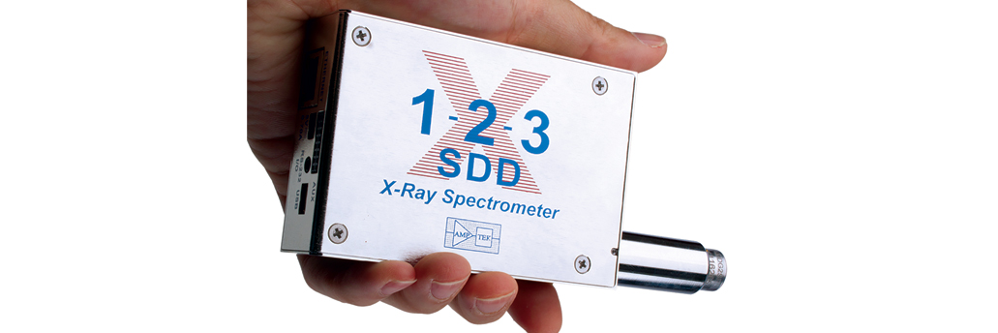
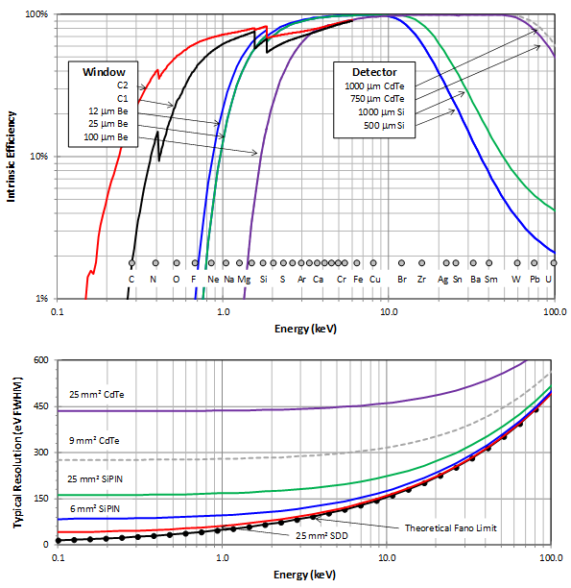
SDD
Высокое разрешение: ~2% @ 6 кэВ
Низкая чувствительность
Оптимальный диапазон: 1 – 30 кэВ
Приемлемый диапазон: 0.2 – 100 кэВ
Пик эффективности: ~25 кэВ

Slide 15
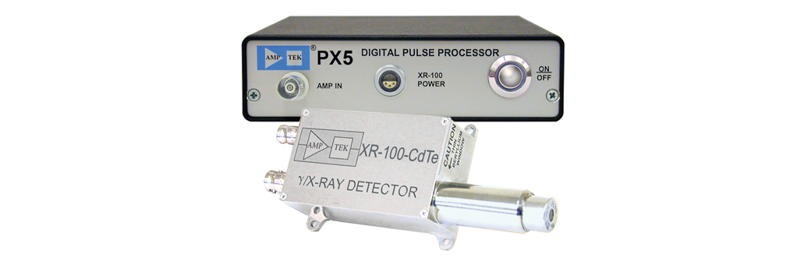
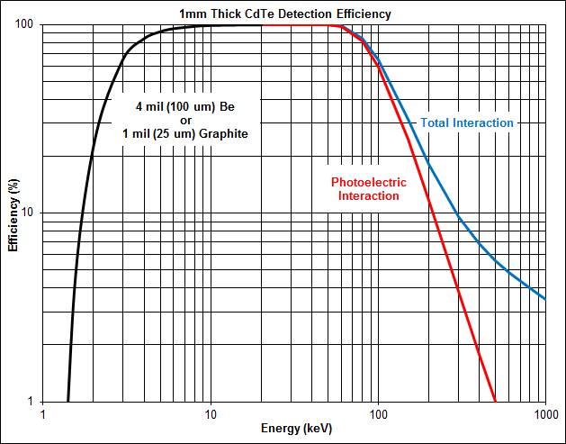
CdTe / CdZnTe / CZT
Высокое разрешение: ~4% @ 662 кэВ
Низкая чувствительность
Оптимальный диапазон: 1.5 – 100 кэВ
Приемлемый диапазон: до 1.5 МэВ
Пик эффективности: ~10-60 кэВ

Slide 16
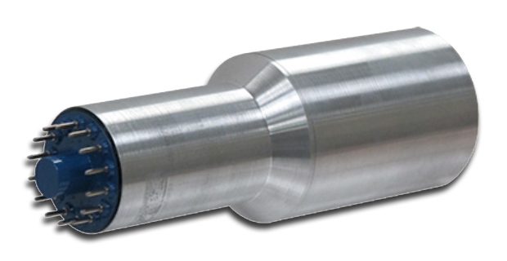
NaI, CsI
Низкое разрешение: ~7-8% @ 662 кэВ
Высокая чувствительность
Оптимальный диапазон: 30 кэВ – 3 МэВ
Приемлемый диапазон: 10 кэВ – 10 МэВ
Пик эффективности: ~100-200 кэВ

Slide 17
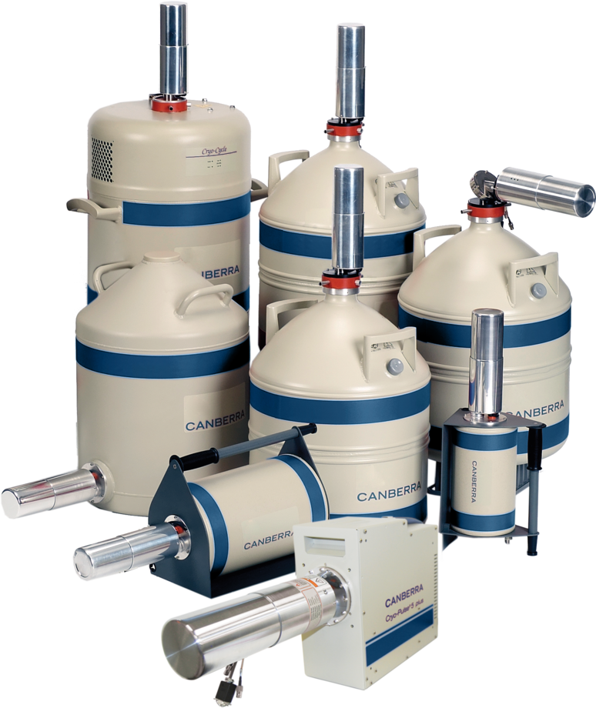
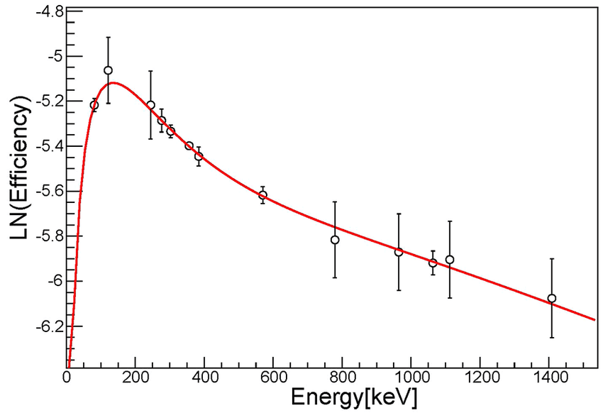
Германиевые детекторы | HPGe
Высочайшее разрешение: ~0.2% @ 1.3 МэВ
Низкая чувствительность
Оптимальный диапазон зависит от типа
Приемлемый диапазон: 3 кэВ – 3 МэВ
Пик эффективности: ~200 кэВ

Slide 18
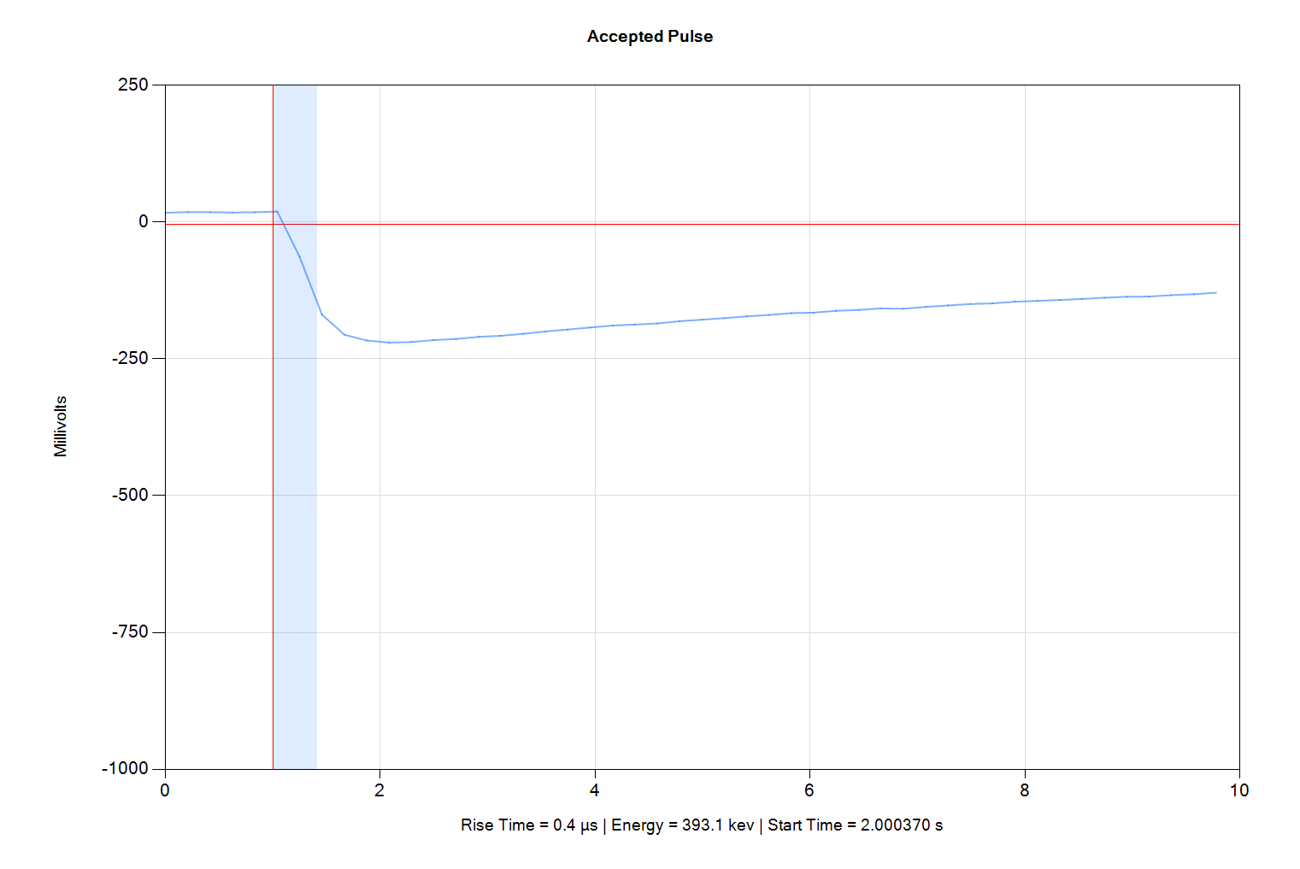
Сигнал с NaI(Tl) детектора

Slide 19
Сигнал с NaI(Tl) детектора
Базовый уровень: 0В
Триггерный уровень: -10 мВ
Амплитуда: 200 мВ
Длина импульса: ~20 мкс
Время наростания: 2 мкс

Slide 20
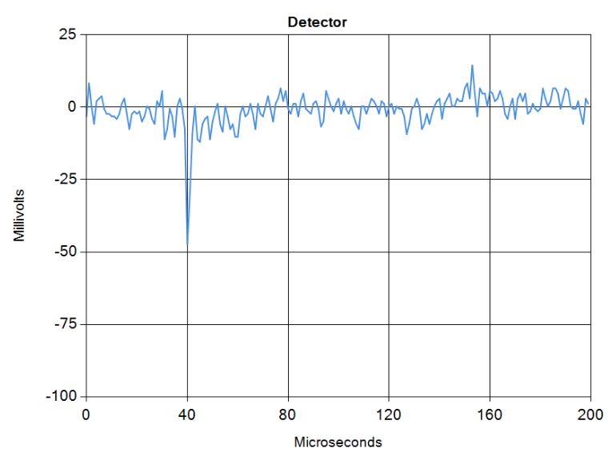
Утрированый сигнал
Шум
Триггерный уровень (дескриминатор)
Полезный сигнал

Slide 21
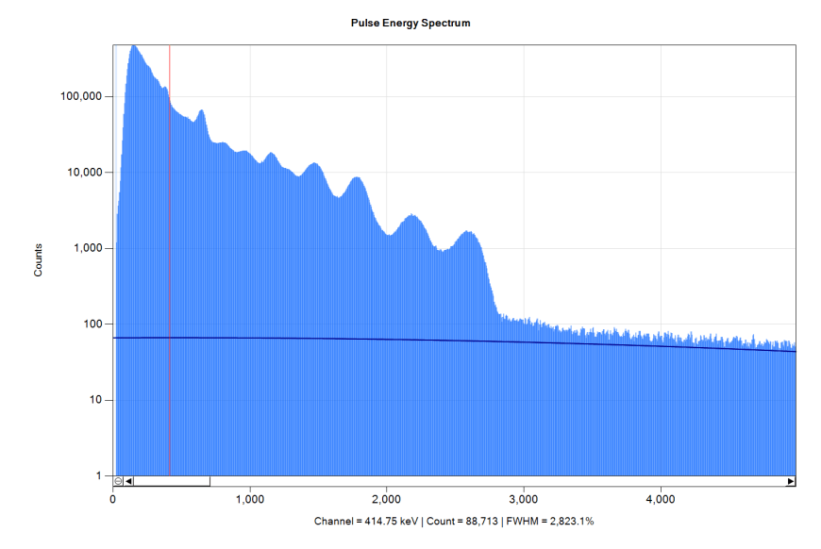
Гамма фон

Slide 22
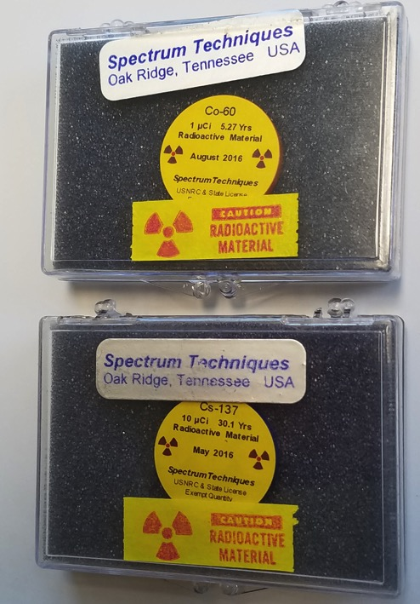
Калибровочные источники
¹³⁷Cs, ⁶⁰Co и другие изотопы в свободной продаже @ www.imagesco.com;
Нужно иметь по крайней мере два пика в интересующем диапазоне энергий;
Калибровку следует проверять
перед каждым экспериментом.

Slide 23
Систематические ошибки
Постоянный шум даёт ложный пик, как правило в первых каналах спектра;
Периодические ЭМ наводки могут давать ложные пики по всему спектру, искажать энергию пиков;
Магнитное поле искажает работу ФЭУ;
Одновременные гамма кванты резистрируются, как один гамма квант суммароной энергии;
Изменение температуры приводит к смещению спектральных пиков;
Экранирование человеческим телом или оборудованием может привести к сильному изменению счета и спектра;
Сильные источники излучения приводят к появлению пиков рентгеновской люминисценции;
Нелинейность калбировки ограничивает разрешающую способность детектора;
Загрязнение (в том числе радоном) может привести к ускоренному счету, неожиданным пикам на спектре;
Естественный фон может колебаться в широких пределах особенно, если снято недостаточно показаний.

Slide 24
Систематические ошибки: борьба
Постоянный шум устраняется увеличением триггера, что приводит к утрате гаммы низких энергий;
Периодические ЭМ наводки устраняются экранированием, развязкой по земле;
Магнитное поле экранируется мю-металлом, расположением ФЭУ вдали от магнитов и токов;
Одновременные гамма кванты разрешаются заменой NaI на пластик EJ-232;
Изменение температуры устраняется термостатом и требует регулярной перекалибровки;
Экранирование уменьшается путем фиксации позиции детектора и оборудования, отсутствием перемещения людей и оборудования во время измерений;
Сильные источники излучения приводят к появлению пиков рентгеновской люминисценции;
Нелинейность калбировки можно снизить используя многочисленные калибровочные источники;
Загрязнение радоном может устранить поместив эксперимент в герметичный контейнер;
Естественный фон должен проверяться периодически и не менее чем 20 измерениями.

Slide 25
Случайные процессы
Мы имеем дело со случайными процессами. По этой причине мы не можем сделать вывод на основании 1-2 (т.е. малого числа) измерений;
Малое число измерений может выдать аболютно любые значения;
«Неповторяемые результаты» (скорее всего) суть случайные выборки из случайного процесса.

Slide 26
Статистический анализ
Измерьте фон: ≥20 сэмплов
Проведите эксперимент: ≥20 сэмплов
Вычислите P-значение: если значение меньше 5%, то результат принято считать статистически значимым.
Сильно меняющееся P-значение говорит о недостаточном размере выборки.

Slide 27
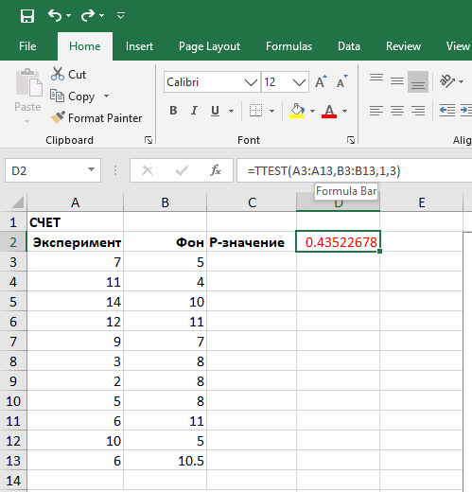
Вычисление P-значения в Excel

Slide 28
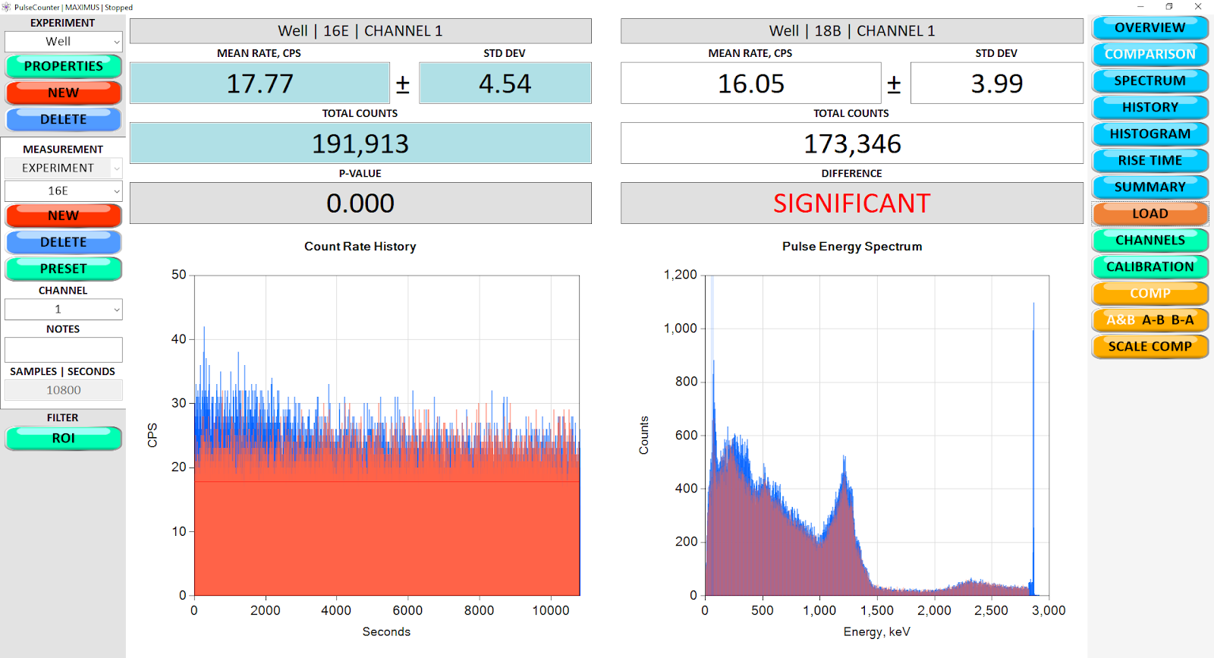
Статистический анализ
Линия свинца

Slide 29
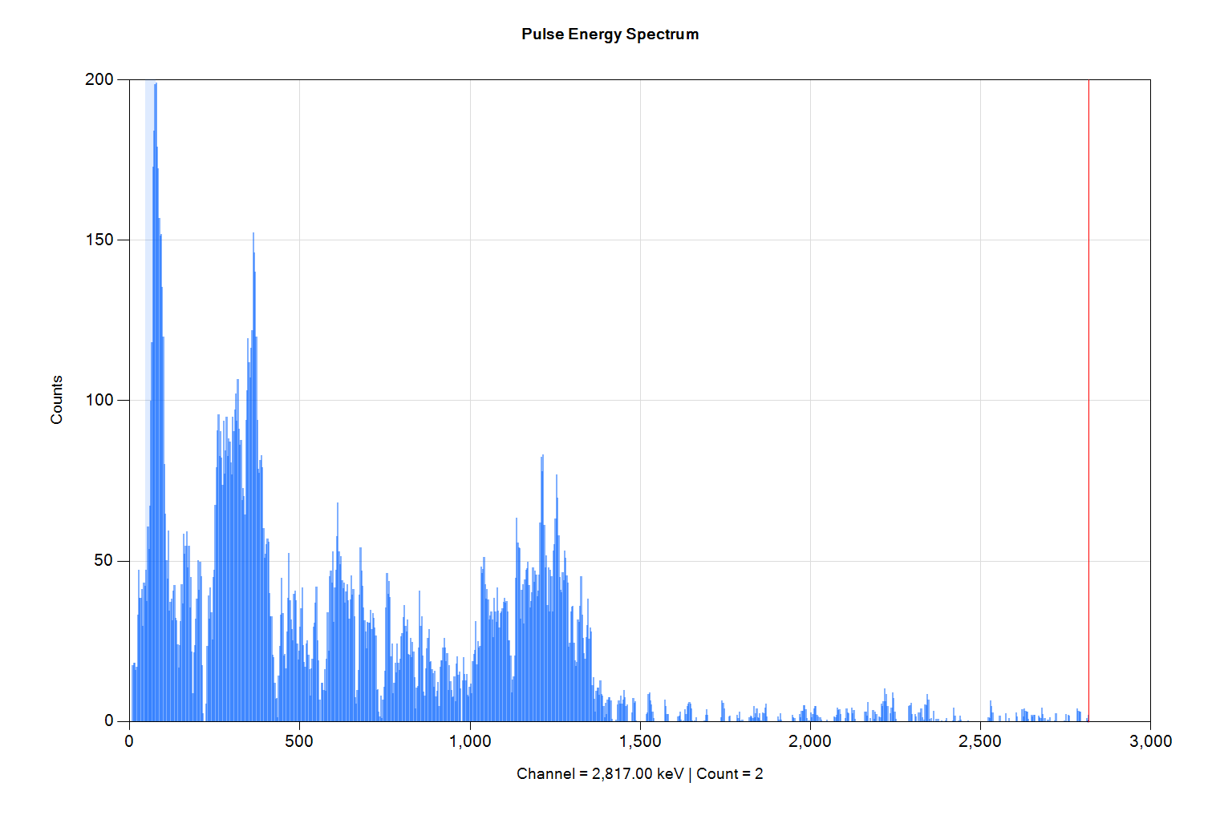
Рентгеновская люминесценция
Линия свинца

Slide 30
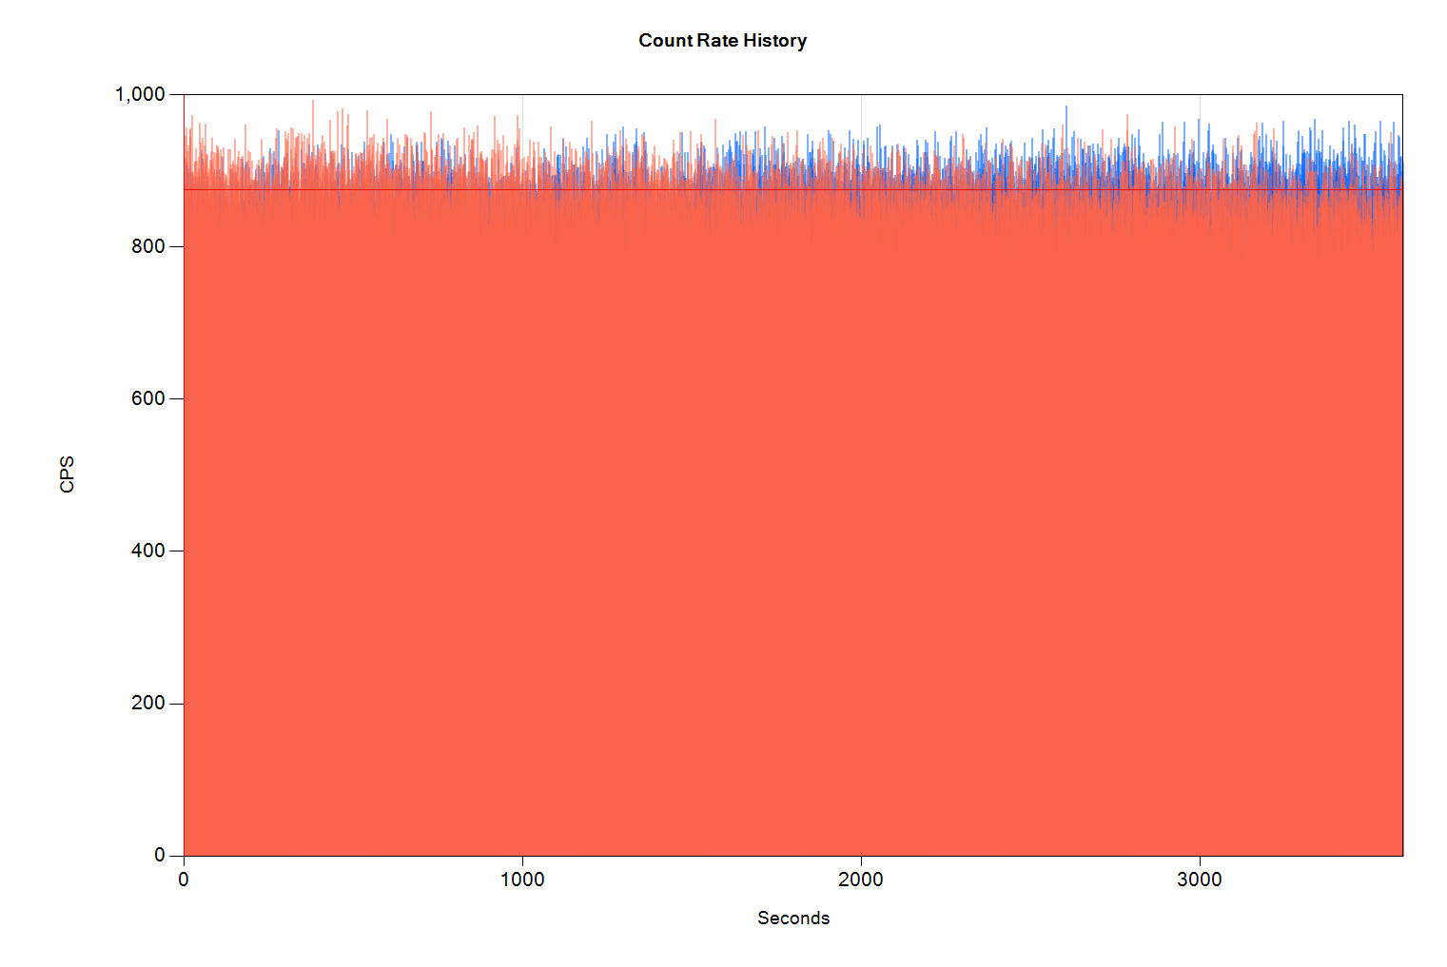
Экранирование
Я стоял рядом и заслонил часть фона

Slide 31
Усиление сигнала
Увеличение количества измерений должно приводить к уменьшению P-значения;
Использование более чувствительного (на интересующем диапазоне энергий) детектора должно приводить к увеличению сигнала;
Использование свинцового экрана для подавления фона должно привоить к усиления сигнала;
Использование металлических фильтров должно приводить к уменьшению или исчезновению сигнала.

Slide 32
«Золотой стандарт» / критерии публикуемости
Детальное описание измерительного оборудования и метода измерений
Описание процесса калибровки
Многократное и периодическое измерение фона
Повторяемый результат
Многрократное измерение сигнала
Статистический анализ, вычисление P-значения
Анализ и устранение систематических ошибок
Контрольный эксперимент с устранением эффекта
Контрольный эксперимент с ослаблением/усилением эффекта
Обязательная альтернативная методика измерений
Экспертная критика (peer review)

Slide 33
Подробности
http://maximus.energy/index.php/2020/05/09/search-for-alpha-decay-acceleration/

